Slide 1
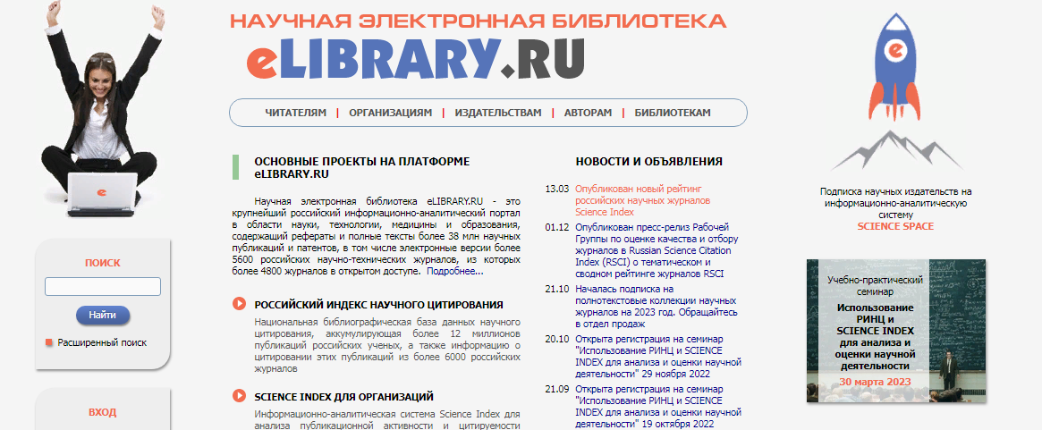
Основы написания статьи. Elibrary.ru

Slide 2
Этапы написания статьи
1
2
формулировка замысла и составление плана статьи
отбор и подготовка материалов
3
4
группирование материалов
проработка рукописи
5
6
проверка правильности оформления
литературная правка

Slide 3
ELIBRERY
eLIBRARY.RU - крупнейшая в России электронная библиотека научных публикаций, обладающая богатыми возможностями поиска и анализа научной информации. Библиотека интегрирована с Российским индексом научного цитирования (РИНЦ). eLIBRARY.RU и РИНЦ разработаны и поддерживаются компанией "Научная электронная библиотека".

Slide 4
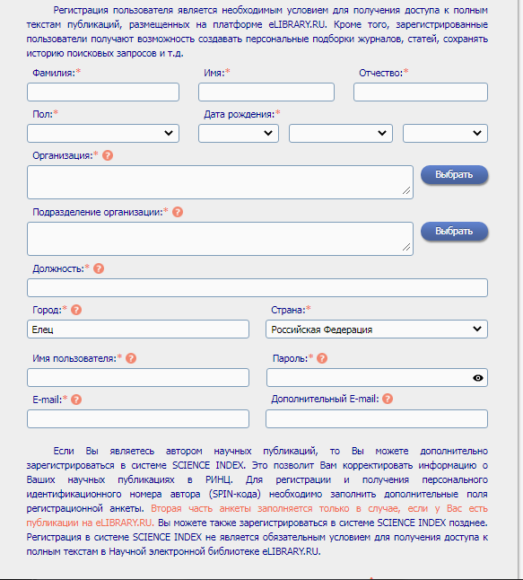
Регистрация в eLIBRARY.RU

Slide 5
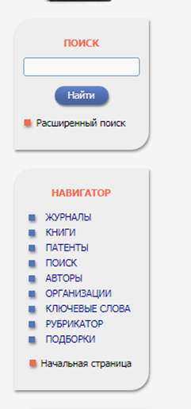
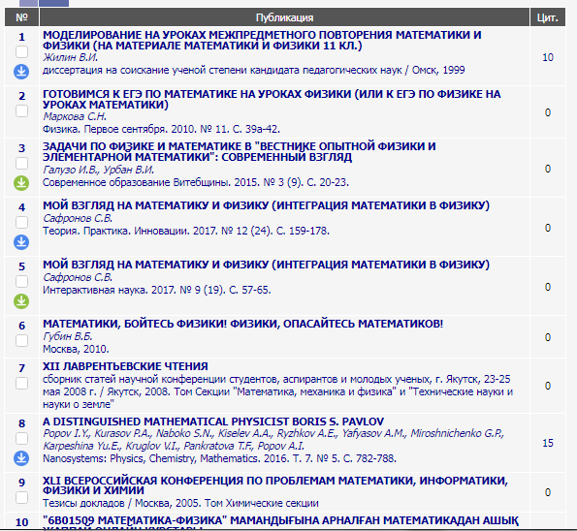
Поиск статей. Ссылка для цитирования

Slide 6
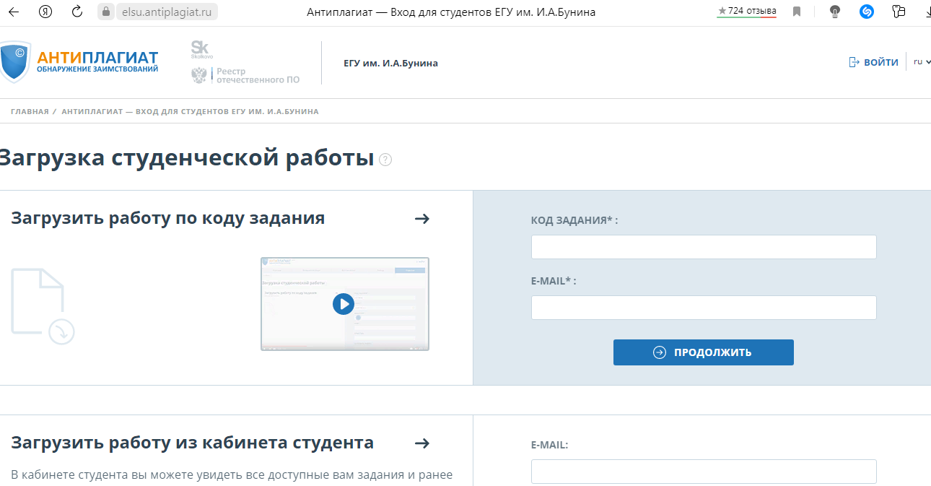
АНТИПЛАГИАТ
Отличие обычного антиплагиата от вузовского в том, что у него нет доступа ко многим библиотекам и источникам. Вузовский антиплагиат очень «придирчивый», его обойти не получится. Снимает 30 % оригинальности.

Slide 7
АННОТАЦИЯ
Правильное оформление текста аннотации гарантирует интерес потенциальной аудитории к научной статье. Вот основные требования:
Цель, предмет и тема научной работы отображаются только при неоднозначной формулировке заголовка статьи.
Методология исследования описывается в случае новизны полученных результатов или проявленного интереса к полному тексту документа со стороны научного сообщества.
Итоги работы описываются четко и информативно. Автор указывает теоретические сведения, результаты экспериментов, выявленные закономерности/взаимосвязи в решении проблем и фактические данные, использованные при написании статьи.

Slide 8
АННОТАЦИЯ
Основной акцент – на важные открытия, новые решения, опровергающие общепризнанные постулаты. Рекомендуется подтверждать полученные выводы собственными оценками, предложениями и т.д.
Текст аннотации составляется в научном стиле, без употребления сложных конструкций. Главное требование – лаконичность, четкость, отсутствие вводных слов и общих фраз, не относящихся к сути.
В аннотации запрещается использовать дословный, не переделанный текст из статьи, название работы, а также таблицы, графики и внутритекстовые ссылки

Slide 9
Структура аннотации
Варианты и способы решения проблемы
Новизна в сравнении с другими материалами
Подробные выводы исследования
Характеристика основной темы статьи
Указание цели и перечислением задач
Результаты, которых удалось добиться
Описание рассматриваемой проблемы
Перечисление использованных методов

Slide 10
Аннотация пишется по приблизительной схеме:
Статья посвящена (…).
В материале рассматривается (…).
С использованием методики (…) выполнен анализ (…).
Автором было изучено (…).
На основании полученных данных было выявлено (…).
В статье исследуется, анализируется (…).
Материал дает характеристику (…).
Используя (…), автор в своих исследованиях доказывает (…).
В статье раскрывается, описывается, уделяется внимание (…).
Статья дает анализ (…), подробно освещает (…).
Автор статьи предполагает, прослеживает, характеризует (…).
В работе дан анализ (…), раскрыты понятия (…), предложены (…).
Рассматриваемая тема будет интересна специалистам (…).
Вопрос (…) требует дальнейшего изучения.
Статья обобщает практический опыт (…).

Slide 11
При оформлении списка литературы нужно руководствоваться ГОСТом, а также требованиями журнала или сборника конференции, в котором планируется публикация.

Slide 12
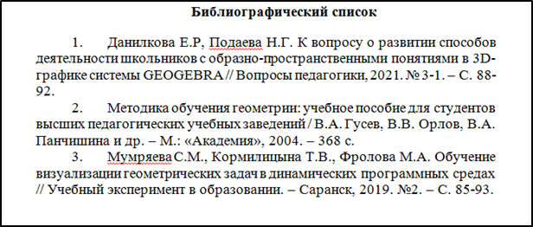
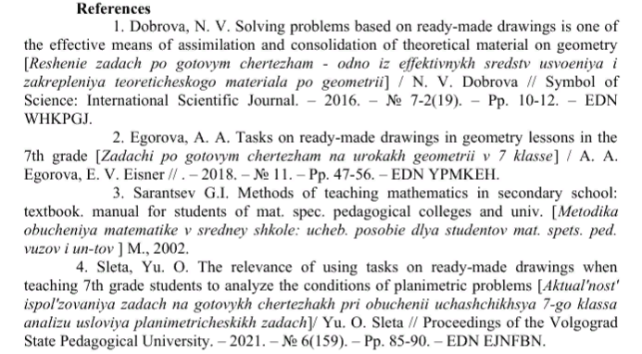
Оформление списка литературы

Slide 13
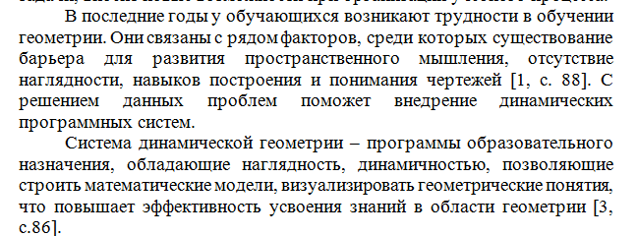
Пример оформления литературы в тексте

